Slide 1



НОВЫЙ КОРОНАВИРУС (COVID-2019)
ИМИТАЦИОННЫЕ УЧЕНИЯ
ПО ПУНКТАМ ВЪЕЗДА (ПВ)

Slide 2
Программа
Часть 1
08:45 Регистрация участников
09:00 Введение
09:10 Задачи учений и «правила игры»
09:15 Кабинетная имитация
10:45 Перерыв на кофе (15 мин)
11:00 Кабинетная имитация
12:30 Разбор «по горячим следам»
13:00 Завершение части 1
13:00 Обед
Часть 2
09:00 Краткий обзор предыдущей части
09:15 Анализ недочетов и планирование
действий (работа по группам)
10:30 Перерыв на кофе (15 мин)
10:45 Планирование действий, продолжение
(работа по группам)
11:30 Обобщение результатов
на пленарной сессии
12:00 Заключение и дальнейшие шаги
12:30 Закрытие

Slide 3


Последний ситуационный отчет ВОЗ
Ситуация стремительно
прогрессирует
Взглянем на последний
ситуационный отчет ВОЗ
20 октября 2020 г.

Slide 4
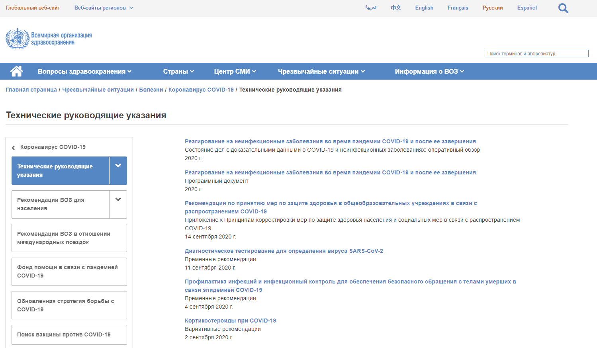
Руководство работой
по обеспечению готовности и реагирования
ВОЗ предоставляет актуальные и точные рекомендации
Во время чрезвычайных ситуаций в области здравоохранения, таких как пандемия COVID-19, важнейшими функциями ВОЗ являются сбор данных и результатов научных исследований со всего мира, их оценка и последующее консультирование стран в отношении оптимальных мер реагирования.
За период с января 2020 г. ВОЗ опубликовала более 100 документов, посвященных
COVID-19. Более половины из них – это подробные технические рекомендации о том, как выявлять случаи заболевания и проводить тестирование, как оказывать безопасную и надлежащую помощь заболевшим в зависимости от тяжести состояния, как отслеживать и изолировать контакты, как предотвращать передачу инфекции от одного человека к другому, как защитить работников здравоохранения и как помочь местным сообществам принимать адекватные меры защиты здоровья.
20 октября 2020 г.
Notes:
В разработке этих руководящих указаний наряду с сотрудниками ВОЗ принимают участие эксперты со всего мира. Специалисты совместно изучают доклады, исследования и презентации стран, анализируют тенденции, консультируются с другими группами экспертов и затем согласовывают наилучший подход. Методические материалы предназначены для руководителей и организаторов здравоохранения, которые адаптируют информацию к условиям своих стран. По мере появления новых научных знаний документы обновляются.

Slide 5
В чем суть кабинетных учений (ТТХ)?
Кабинетные учения (ТТХ) – это тренировочное мероприятие
в форме обсуждения, при котором используется моделируемый сценарий развития ситуации вместе с серией вводных, в ходе которого участники рассматривают влияние потенциальной чрезвычайной ситуации в области здравоохранения на существующие планы, процедуры и возможности.
«Во время TTX имитация чрезвычайной ситуации происходит
в неформальной, спокойной обстановке».
Пособие ВОЗ по организации и проведению имитационных учений, 2017 г.

Slide 6
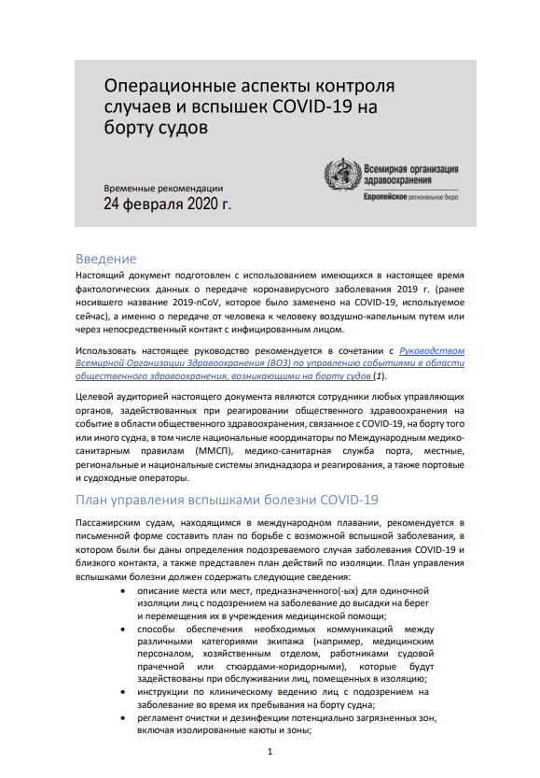
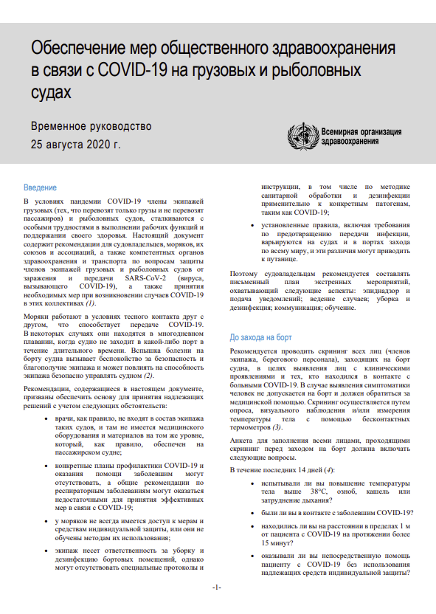
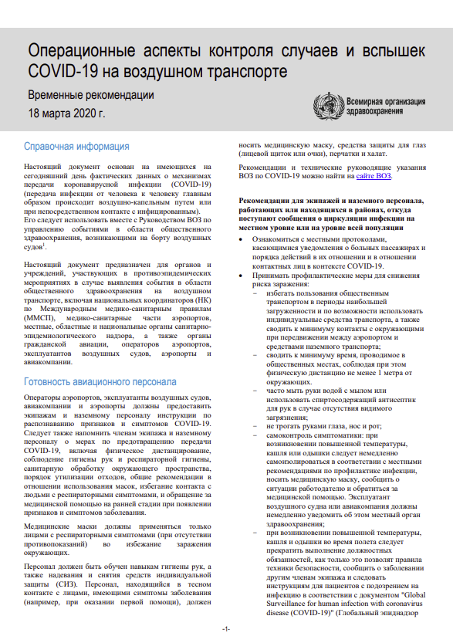
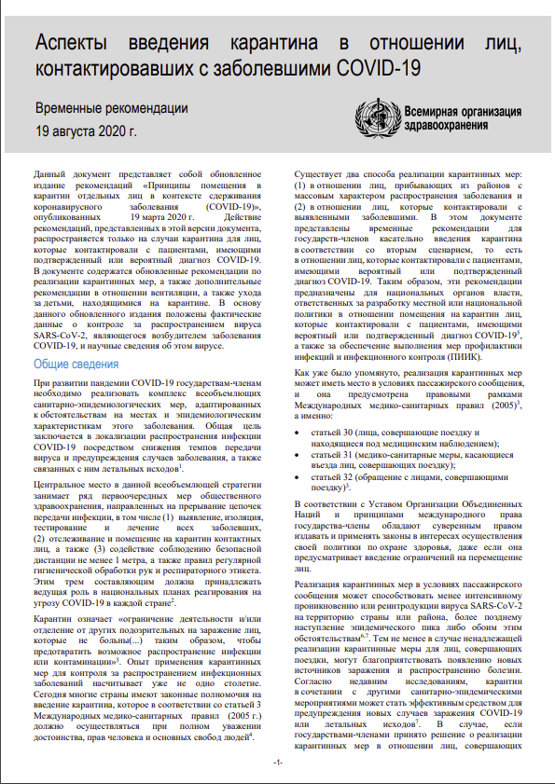
Концепция и предназначение
Концепция учений
Настоящие учения ставят перед странами и органами общественного здравоохранения задачу оценить профильные планы и структуры, необходимые для обеспечения тестирования и принятия мер в отношении лиц с подозрением на COVID-19. Учения основаны на положениях следующих опубликованных руководящих документов
в отношении COVID-19 в пунктах въезда:
Аспекты введения карантина в отношении лиц, контактировавших с заболевшими COVID-19 (август 2020 г.)
Controlling the spread of COVID-19 at ground crossings (май 2020 г.)
Management of ill travellers at points of entry (март 2020 г.)
Обеспечение мер общественного здравоохранения в связи с COVID-19 на грузовых и рыболовных судах (август 2020 г.)
Операционные аспекты контроля случаев и вспышек COVID-19 на воздушном транспорте (март 2020 г.)
Операционные аспекты контроля случаев и вспышек COVID-19 на борту судов
(март 2020 г.)
Предназначение
Настоящие учения, проводимые в формате групповых обсуждений с участием ведущего, призваны помочь проанализировать и усовершенствовать имеющиеся у вас планы, процедуры и возможности для принятия необходимых мер при возникновении случаев COVID-19 среди лиц, совершающих международные поездки, в том числе случаев, выявляемых на воздушном транспорте и в наземных пунктах въезда.
20 октября 2020 г.
Notes:
Учения построены на основе имеющихся на сегодняшний день сведений о вирусе, и участникам предлагается оценить свою готовность и меры реагирования.
Полученные результаты будут воплощены в стратегические действия, которые определят усилия всех национальных и международных партнеров при разработке и совершенствовании конкретных национальных и региональных оперативных планов.
https://www.who.int/ru/emergencies/diseases/novel-coronavirus-2019/technical-guidance

Slide 7
Частные задачи ТТХ
Оптимизировать национальные, региональные и/или районные планы действий
в целях улучшения вашей работы в пунктах въезда
Обменяться информацией о возможностях реагирования, планах и процедурах в пунктах въезда
Выполнить обзор процесса оперативного управления применительно к лицам, прибывающим (и, возможно, отбывающим) через пункты въезда
Подтвердить организационные меры по уведомлению, координации и внутренней коммуникации применительно к отдельным лицам или группам, прибывающим из районов, пораженных COVID-19
Подтвердить процедуры, относящиеся к принятию мер в отношении лиц с подозрением
на инфекцию (до получения результата тестирования) и c лабораторно подтвержденным диагнозом
Рассмотреть планы информирования о рисках и медийной коммуникации

Slide 8
Группа управления учениями
Функции
Ведущие: (xxxxx)
Докладчики: (составители записей в ходе работы групп)
Наблюдатели: (все партнеры)

Slide 9
Целевые категории участников
Целевые категории участников ТТХ – это представители всех заинтересованных сторон в контексте ПВ, а именно:
  представители портовых медико-санитарных служб;
  инспекторы системы эпиднадзора;
  работники транспортных компаний / авиалиний;
  представители органов управления аэропорта;
  административный персонал объектов.

Slide 10
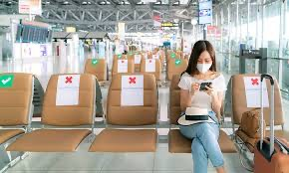
Правила проведения ТТХ
Это НЕ ПРОВЕРКА индивидуальных компетенций работников
  Уважайте чужое мнение
  Реагируйте так же, как и в реальной жизни, и позволяйте другим делать то же самое
Формулируйте свои предложения на основе имеющихся
у вас планов, руководящих принципов и правовых норм
  Основной упор – на выработку конкретных решений

Slide 11
Правила проведения ТТХ (продолжение)
Примите сценарий, не выдвигайте возражений!
Термины «изоляция» и «карантин» нередко используются как синонимы,
однако согласно ММСП (2005 г.) их значения различаются:
«изоляция» означает отделение больных или зараженных лиц или зараженных контейнеров, перевозочных средств, багажа, товаров или почтовых посылок от других таким образом, чтобы предотвратить распространение инфекции или контаминации;
«карантин» означает ограничение деятельности и/или отделение от других подозрительных на заражение лиц, которые не больны, или подозрительных на заражение багажа, контейнеров, перевозочных средств или товаров таким образом, чтобы предотвратить возможное распространение инфекции или контаминации;
В контексте данных учений термин «карантин» трактуется в широком, принятом
в публичной сфере, значении – как любой тип ограничений на передвижение или иных запретов применительно к людям или товарам в связи с COVID-19.

Slide 12
Кабинетные учения: «правила игры»
Это «закрытые» учения, которые спланированы специально для вас
Ведущие помогут вам провести серию обсуждений по проблеме завозного случая COVID-19
Мы все здесь для того, чтобы учиться
Сценарий
Вопросы
и обсуждение (1)
Обновление сценария
Вопросы
и обсуждение (2)
Вопросы
и обсуждение (5)
Вопросы
и обсуждение (4)
Обновление сценария
Вопросы
и обсуждение (3)
Разбор
«по горячим следам»
Детальный разбор
с участием ведущего
Планирование действий

Slide 13

Вопросы
ПРЕЖДЕ ЧЕМ МЫ
НАЧНЕМ, ЕСТЬ ЛИ ВОПРОСЫ?

Slide 14
НОВЫЙ КОРОНАВИРУС (COVID-2019)
ЧРЕЗВЫЧАЙНЫЕ
СИТУАЦИИ В ОБЛАСТИ ЗДРАВООХРАНЕНИЯ
ПУНКТЫ ВЪЕЗДА (ПВ)
Имитационные учения
Начало учений (STARTEX)

Slide 15


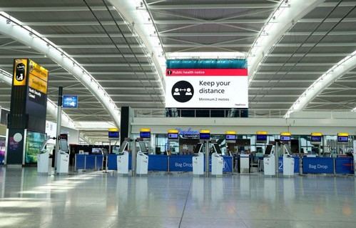
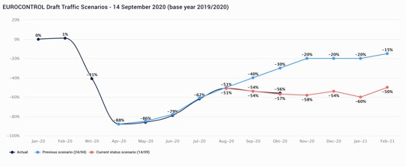
Сессия 1 – Сценарий
ИМИТАЦИЯ
В первой половине 2020 г., особенно в период с марта по май, число случаев COVID-19 резко возросло, и страны предпринимали неимоверные усилия, чтобы адаптироваться
к появлению нового пандемического вируса.
Резко пострадала туристическая индустрия: численность пассажиров и рейсов упала более чем на 50%.
В большинстве стран были введены строгие ограничения
и почти везде лицам, прибывающим в страну, предписывалась та или иная форма карантина.
Правила по прибытии варьируются – от отсутствия карантина
и предписания домашней самоизоляции, если человек чувствует себя плохо, до принудительной изоляции в домашних условиях либо полномасштабного карантина с помещением
в гостиницу или иное учреждение.
По оценкам ОЭСР, воздействие COVID-19 приведет к снижению объема международного туризма в 2020 г. на 60%. Эта цифра может вырасти до 80%, если пандемия не завершится до декабря. Ситуация уже привела к закрытию ряда авиакомпаний и потере тысяч рабочих мест.
Дата: 01/10/2020
Стр. 14

Slide 16

Сессия 1 – Вопросы для обсуждения
Вопросы для обсуждения
Какие меры применяются в отношении лиц, совершающих международную поездку,
и граждан, возвращающихся в свою страну?
Различаются ли процедуры по прибытии в зависимости от пункта въезда (аэропорт, сухопутная граница, морской порт)?
Рассмотрите свои планы. Согласуются ли они с осуществляемыми в настоящее время процессами?
На флип-чарте сравните фактические требования, вашу правовую базу и текущие опубликованные планы.
Исходя из ответов на вышеперечисленные вопросы, составьте перечень своих сильных и слабых сторон
30 минут

Slide 17
Сессия 2 – Примечание для ведущих
В этом упражнении имеются два различных сценария, любой из которых вы можете выбрать
в зависимости от обстоятельств в вашей стране.
Первый – это тестирование процедур в странах, где нет политики карантина или изоляции.
Второй включает самоизоляцию, организованную самим прибывшим лицом. При этом человек обязан постоянно находиться дома, в гостинице или в другом помещении для временного пребывания. Прибывший в страну человек несет ответственность за организационные аспекты, должен немедленно отправиться в назначенное для самоизоляции место и оставаться там
в течение 10–14 дней.
Вы можете использовать оба сценария, если хотите протестировать различные варианты.
Вы также можете проработать тот или иной сценарий для рассмотрения подходов к процедурам по прибытии, которые в настоящее время не используются или планируются для использования в дальнейшем.

Slide 18


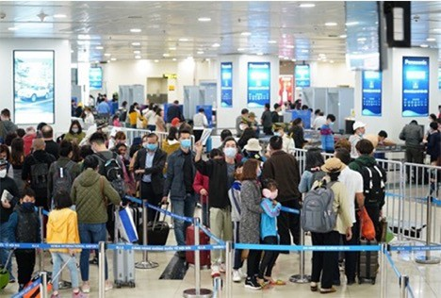
Сессия 2, вариант 1 – Страны, где нет карантина
ИМИТАЦИЯ
Человек обратился к местному врачу с жалобами, соответствующими клинической картине COVID-19.
Это гражданин вашей страны, который недавно вернулся из страны
с высоким уровнем заболеваемости.
Служба здравоохранения направила бригаду для тестирования,
которая взяла образец для анализа. Вы ожидаете результата в ближайшие 24–48 часов.
Данный индивидуум прибыл в аэропорт страны 5 дней назад, вчера почувствовал себя нездоровым и его самочувствие прогрессивно ухудшается.
Он пользовался услугами отечественного авиаперевозчика.
По полученным от авиакомпании сведениям, самолет был заполнен на половину и экипаж принимал рекомендуемые меры предосторожности (маски, дезинфицирующее средство для рук и интервалы между местами для пассажиров). Посадка прошла организованно.
Ситуация в аэропорту вылета была описана как хаотичная: у стоек предполетного досмотра люди были тесно прижаты друг к другу, сотрудники службы безопасности требовали, чтобы люди, находящиеся вблизи друг от друга, снимали маски для удостоверения личности.
После возвращения домой индивидуум с подозрением на инфекцию посещал местные общественные места и контактировал с друзьями и семьей.

Slide 19

Сессия 2, вариант 1 – Вопросы для обсуждения
Вопросы для обсуждения
Какие планы, процедуры и ресурсы вы бы активировали на этом этапе?
Кто будет вовлечен в принятие мер, с какой целью и каким образом?
Может ли инфицированное лицо оставаться в самоизоляции дома, или ему необходимо дальнейшее обследование и изоляция в другом назначенном помещении? Если речь идет о направлении индивидуума в назначенное учреждение, каким образом это осуществляется?
Есть ли какие-либо дополнительные соображения относительно других пассажиров, экипажа воздушного судна?
Какие меры отслеживания необходимо принять?
Какова правовая база для действий?
Основываясь на ваших ответах выше, перечислите свои сильные и слабые стороны.
30 минут

Slide 20
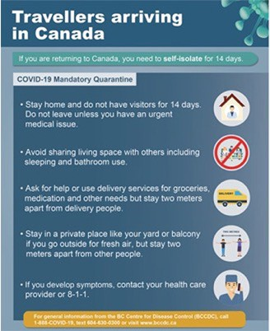
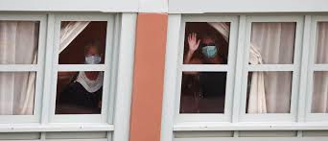
Сессия 2, вариант 2 – страны с самоизоляцией
ИМИТАЦИЯ
Человек обратился к местному врачу с жалобами, соответствующими клинической картине COVID-19.
Это гражданин вашей страны, который недавно вернулся из страны с высоким уровнем заболеваемости. По прибытии данный индивидуум был встречен членами его семьи и сразу отвезен домой на автомобиле.
До прибытия путешественника члены его семьи закупили продовольствие на 14 дней самоизоляции и в течение этого срока не выходили из дома. Семья, состоящая из четырех человек, поместила себя в условия карантина и не имела никаких контактов с другими людьми.
В период после прибытия данного индивидуума соответствующий авиарейс продолжал осуществляться с тем же экипажем.
В полете было еще 22 пассажира, размещенных в различных частях салона. По словам инфицированного человека самолет выглядел новым, и экипаж принимал рекомендуемые меры предосторожности (маски, дезинфицирующее средство для рук и интервалы между местами для пассажиров). Посадка прошла организованно. Были заполнены специальные формы отчетности.
Служба здравоохранения направила проверяющих по месту жительства остальных пассажиров (общим числом 21).
Они обнаружили следующее:
  7 человек не оказалось дома или по адресу, указанному в их отчетной форме;
  у 3 человек в момент проверки находились в гостях люди, не являющиеся членами семьи;
  у 4 человек были выявлены симптомы COVID-19, и один из них заявил, что в то утро обратился к врачу, был протестирован и получил предписание на самоизоляцию (результаты теста – через 24–48 часов).
  7 человек поддерживали самоизоляцию соответствии с рекомендациями и не имели никаких симптомов.

Slide 21
Сессия 2, вариант 2 – Вопросы для обсуждения
Вопросы для обсуждения
Какие планы, процедуры и ресурсы вы бы активировали на этом этапе?
Кто будет вовлечен в принятие мер, с какой целью и каким образом?
Может ли инфицированное лицо оставаться в самоизоляции дома, или ему необходимо дальнейшее обследование и изоляция в другом назначенном помещении? Если речь идет о направлении индивидуума в назначенное учреждение, каким образом это осуществляется?
Есть ли какие-либо дополнительные соображения относительно других пассажиров, экипажа воздушного судна?
Что вы предпримете в отношении 7 человек, которых не оказалось дома?
Что вы предпримете в отношении людей, у которых оказались гости?
Что вы предпримете в отношении людей с проявлениями заболевания?
Какова правовая база для действий? Какими полномочиями вы располагаете для обеспечения изоляции или соблюдения иных требований (наложение штрафа или другие санкции)?
Исходя из ответов на вышеперечисленные вопросы, составьте перечень
своих сильных и слабых сторон 30 минут

Slide 22
Перерыв
Перерыв
на кофе
(15 мин)

Slide 23
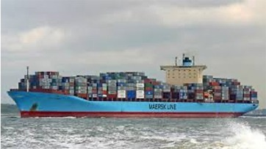
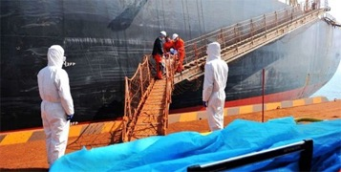
Сессия 3 – Грузовое судно
ИМИТАЦИЯ
С грузового судна Мярск Орион пришло сообщение
о возникновении на борту экстренной потребности
в медицинской помощи и поступил запрос на заход
в назначенный порт въезда.
Экипаж судна состоит из 23 человек, включая старший состав (капитан, первый инженер), специалистов-техников (электрики, механики) и вспомогательный персонал (палубные матросы, повара и мотористы).
Судно 6 дней назад покинуло страну с высокими показателями COVID-19.
Пятеро членов экипажа имеют симптомы COVID-19,
а один из них находится в крайне тяжелом состоянии, он получает кислород.
Погодные условия не позволяют безопасно эвакуировать людей с судна с помощью вертолета,
и капитан запросил разрешение на швартовку в порту
в целях высадки заболевших членов экипажа.
Капитан стремится вновь выйти в море с минимальной задержкой.

Slide 24
Сессия 3
Вопросы для обсуждения
Какие планы, процедуры и ресурсы вы бы активировали на этом этапе?
Какие структуры будут вовлечены в принятие мер, с какой целью и каким образом?
Какова процедура высадки экипажа на берег, и какие шаги вам нужно предпринять?
Какие меры ПИИК вы предпримете? Какие стандарты будут использоваться для дезинфекции?
Какие меры вы примете в отношении остальных членов экипажа?
Разрешите ли вы швартовку судна и если да, то как долго по вашему требованию судно должно будет оставался в порту?
Если судно не сможет по какой-либо причине пришвартоваться в порту, как вы справитесь с ситуацией?
Какие правовые нормы вы можете использовать?
Основываясь на ваших ответах выше, перечислите 30 минут
свои сильные и слабые стороны.

Slide 25
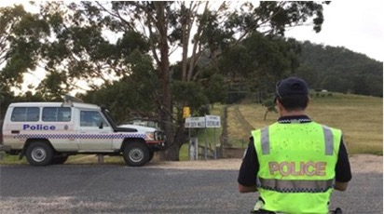
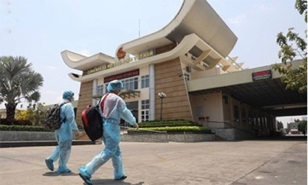
Сессия 4 – Наземные транспортные узлы
ИМИТАЦИЯ
С момента возникновения проблемы COVID-19 многие страны пытались ограничить передвижения через границы. Одним из наиболее сложных пунктов въезда являются пункты пропуска через наземные границы, поскольку, хотя все страны с сухопутными границами имеют ту или иную форму их демаркации, в прошлом разные страны применяли различные подходы.
Определенные страны, например государства-члены ЕС, характеризуются свободой передвижения, и между ними отсутствует пограничный контроль.
В ряде стран вновь введены некоторые формы контроля на границе,
но обычно они ограничены скринингом на состояние здоровья
Некоторые страны имеют сухопутные границы с официальными пунктами пропуска, но наряду с ними имеются также неформальные пограничные переходы. При этом сотни километров границы никак не контролируются.
Страны ограничили передвижение людей через сухопутные границы, особенно когда люди прибывают из стран с высоким уровнем передачи инфекции. Это ограничение соблюдается, главным образом,
в официальных пунктах пересечения границы.
Вы получаете сообщения о том, что некоторые люди используют неофициальные пункты пересечения границы, чтобы уклониться
от проверок на COVID-19.
.

Slide 26
Сессия 4
Вопросы для обсуждения
Какой подход вы применяете к обеспечению контроля за сухопутными границами?
Как осуществляется скрининг?
Какие требования предъявляются к людям, прибывающим из стран с высоким уровнем распространения инфекции?
Каким образом контролируется неофициальный въезд в страну через неформальные пограничные переходы?
Какие меры принимаются в отношении лиц с положительным результатом теста или с наличием симптомов COVID-19 (например, при повышенной температуре тела)? Как вы поступите в ситуации, когда у одного-двух пассажиров в автобусе или поезде будет выявлен положительный результат теста?
Какие правовые нормы существуют для поддержки ваших решений?
Какое имеется оборудование (и в достаточном ли объеме) для принятия необходимых мер в пунктах пропуска?
Основываясь на ваших ответах выше, перечислите свои сильные 30 минут
и слабые стороны.

Slide 27

Сессия 5 – Информирование о рисках
ИМИТАЦИЯ
Прошел почти год с тех пор, как был выявлен первый случай заболевания
COVID-19. В начале марта и в апреле многие страны в попытках остановить или ограничить распространение инфекции ввели строгие ограничения на въезд и выезд.
За прошедший с тех пор период некоторые требования были скорректированы
с учетом полученных более полных представлений о передаче вируса.
Введенные ограничения повлекли катастрофические последствия для индустрии путешествий и туризма: ряд компаний вышли из бизнеса, множество людей потеряли работу.
Многие представители отрасли теперь открыто критикуют политику правительств, заявляя, что принятые меры неэффективны и лишь ведут к необоснованным лишениям.
Социальные сети полны жалоб в связи с несостоявшимися поездками, невозможностью встретиться с близкими людьми и, казалось бы, ненужными трудностями, вызванными изоляцией.
Во всем мире правительства испытывают огромное давление: от них требуют ослабить ограничения. Правительства обвиняют в том, что они зашли слишком далеко и пытаются скрыть ранее допущенные ошибки.
Некоторые люди, находящиеся в карантине, активно игнорируют рекомендации
и требования, полагая, что вероятность быть пойманными очень мала и что их индивидуальные действия не имеют значения для распространения болезни.

Slide 28

Сессия 5
Вопросы для обсуждения
Какова ваша стратегия медийной коммуникации и кто руководит ее осуществлением?
Как вы информируете о требованиях к пунктам въезда?
Какая коммуникация должна иметь место и к кому она должна быть обращена?
Каким образом достигается необходимая информированность лиц, совершающих поездку,
до их прибытия в пункт въезда?
Какие правовые нормы должны быть доведены до сведения людей?
Как вы работаете со средствами массовой информации, в том числе с социальными сетями?
Как вы решаете проблемы дезинформации и слухов?
Как будет осуществляться координация вопросов информации и коммуникации?
Основываясь на ваших ответах выше, перечислите
свои сильные и слабые стороны. 30 минут

Slide 29
Завершение учений (ENDEX)

Slide 30

Разбор «по горячим следам»
Первоначальная обратная связь
от участников

Slide 31
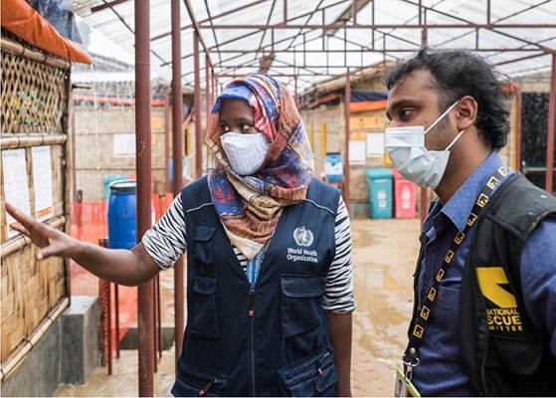
Резюме и
Дальнейшие шаги
Часть II
Анализ пробелов: обсуждение в фокус-группе – обзор контрольного перечня показателей готовности
Планирование действий
Форма оценки мероприятия, заполняемая участниками

Slide 32

Часть 2
Часть 2
09:00 Краткий обзор части 1
09:15 Анализ недочетов и планирование
действий (работа по группам)
10:30 Перерыв на кофе (15 мин)
10:45 Планирование действий (работа по группам)
11:30 Обобщение результатов на пленарной сессии
12:00 Подведение итогов и дальнейшие шаги
12:30 Закрытие

Slide 33

Анализ сильных сторон и пробелов
Выполните обзор сильных сторон и пробелов
75 минут
ЗАДАНИЯ:
Работая по группам, разделите лист бумаги
на три колонки
Просмотрите контрольный перечень, свои планы и заметки, сделанные в ходе TTX
Обсудите и запишите свои замечания в каждой из колонок, чтобы ответить на следующие вопросы:
  Что сработало хорошо? (Достижения)
  Что было сопряжено с трудностями? (Проблемы)
  Рекомендации? (расставьте в порядке приоритетности, обозначив 3 самые важные)
Проверьте исходные положения
Предложите идеи по совершенствованию своих систем, планов и процедур
ПЛАН ДЕЙСТВИЙ
Примечание: план действий будет составлен на следующей сессии

Slide 34
Перерыв
Перерыв
на кофе
(15 мин)

Slide 35
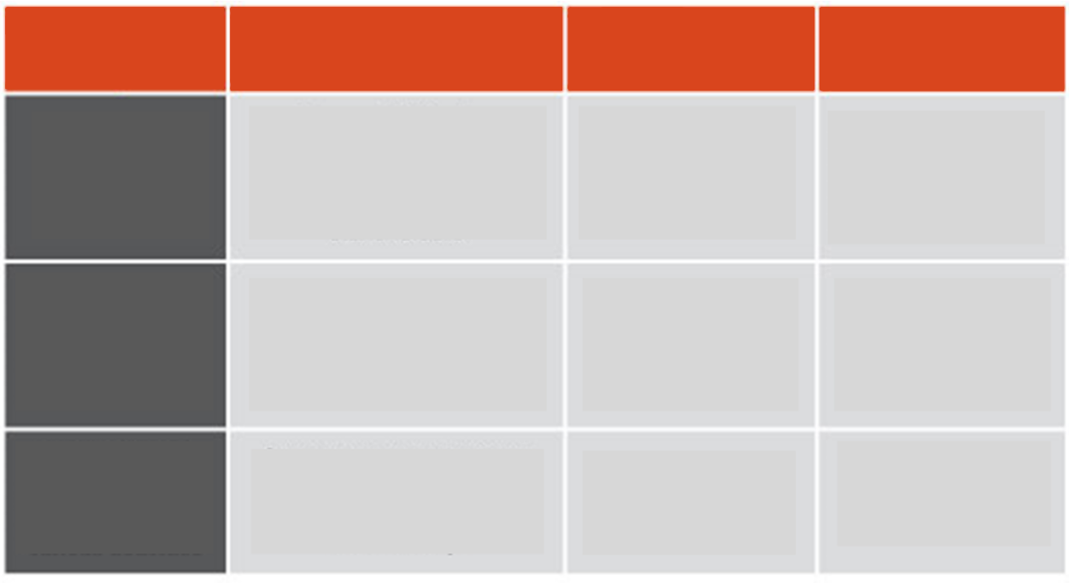

План действий
Ключевые
задачи/недочеты
Предлагаемое решение
Контрольные сроки выполнения
Ответственные исполнители
Предлагаемое решение
Контрольные сроки выполнения
Ответственные
45 минут
Notes:
Разбивка на группы
Планирование действий на основе полученных результатов
Действие
Обоснование приоритетов
Кто отвечает за осуществление действий?
Какие ресурсы требуются?
К какому сроку?
Докладчики от каждой группы в 5-минутных выступлениях представляют сформулированные в группе выводы.

Slide 36
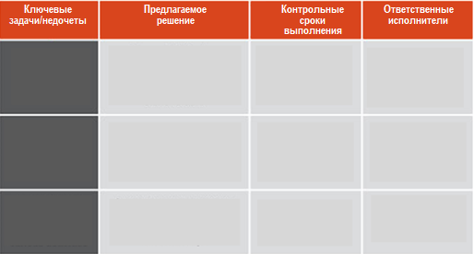
Обобщение результатов

Slide 37
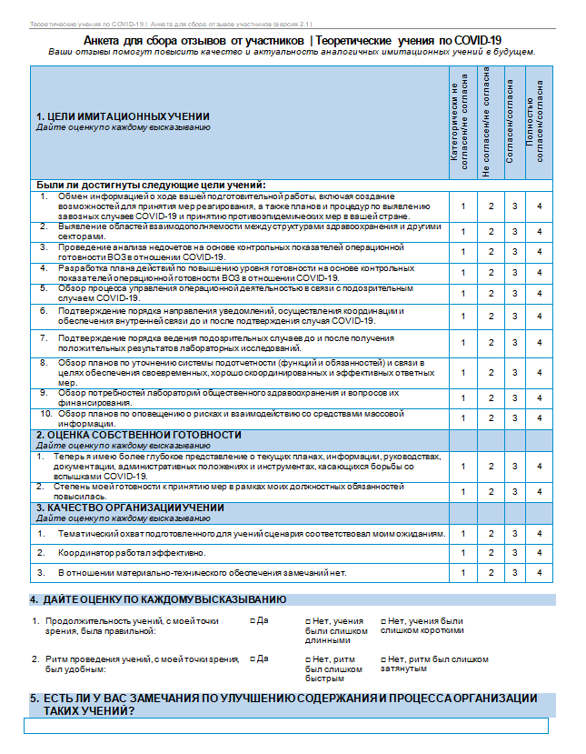
Заполнение участниками форм обратной связи
Ваши отзывы и предложения помогут нам повысить качество и актуальность будущих имитационных учений
5 минут

Slide 38

Дальнейшие шаги и подведение итогов
ДАЛЬНЕЙШИЕ ШАГИ

Slide 39
Платформа партнеров ВОЗ по борьбе с COVID-19
Аудитория Платформы партнеров и Портала по вопросам снабжения в связи с COVID-19
Платформа партнеров по борьбе с COVID-19 помогает странам, учреждениям ООН, партнерам-исполнителям
и донорам поддерживать прозрачность, сотрудничество
и эффективность в их ответных мерах в связи с COVID-19.
По итогам проведения этих имитационных учений вы, возможно, сочтете целесообразным обновить в страновом контрольном перечне показатель, относящийся к компоненту ПВ.
Дополнительная информация – см. https://covid19partnersplatform.who.int/

Slide 40
Курсы электронного обучения
Имеется доступ к следующим курсам электронного обучения:
Операционные аспекты контроля случаев и вспышек COVID-19
на борту судов
Меры, применяемые в пунктах въезда в отношении заболевших лиц, совершающих поездку, в контексте вспышки COVID-19
Операционные аспекты контроля случаев и вспышек COVID-19
на воздушном транспорте
Контроль распространения COVID-19 в пунктах пропуска через сухопутную границу (наземные транспортные узлы)

Slide 41


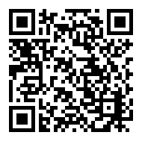
СПАСИБО!
Для получения технической поддержки по проведению имитационных учений
обращайтесь в страновой офис или к координатору в региональном бюро ВОЗ:
AFRO (АФРБ): stephenm@who.int
EMRO (ВСРБ): samhourid@who.int
EURO (ЕРБ): schmidtt@who.int; rashforda@who.int
PAHO (ПАОЗ): andragro@paho.org
SEARO (ЮВАРБ): katom@who.int; htikem@who.int
WPRO (ЗТОРБ): eshofoniea@who.int
РЕСУРСЫ ВОЗ
Веб-страница ВОЗ
по чрезвычайной ситуации в связи с COVID-19
Более подробная информация
о коронавирусе
Ресурсы ВОЗ
по имитационным
учениям
Сканируйте или
нажмите мышью
Сканируйте или
нажмите мышью
Сканируйте или
нажмите мышью
Notes:
Разбивка на группы
Планирование действий на основе полученных результатов
Действие
Обоснование приоритетов
Кто отвечает за осуществление действий?
Какие ресурсы требуются?
К какому сроку?
Докладчики от каждой группы в 5-минутных выступлениях представляют сформулированные в группе выводы.

